Slide 1


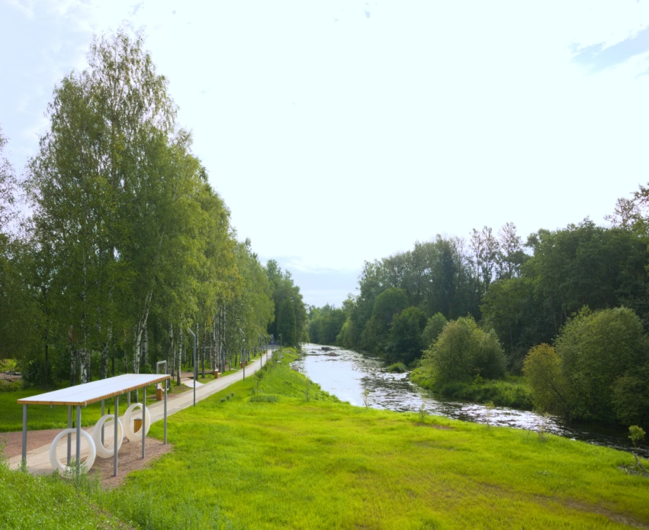
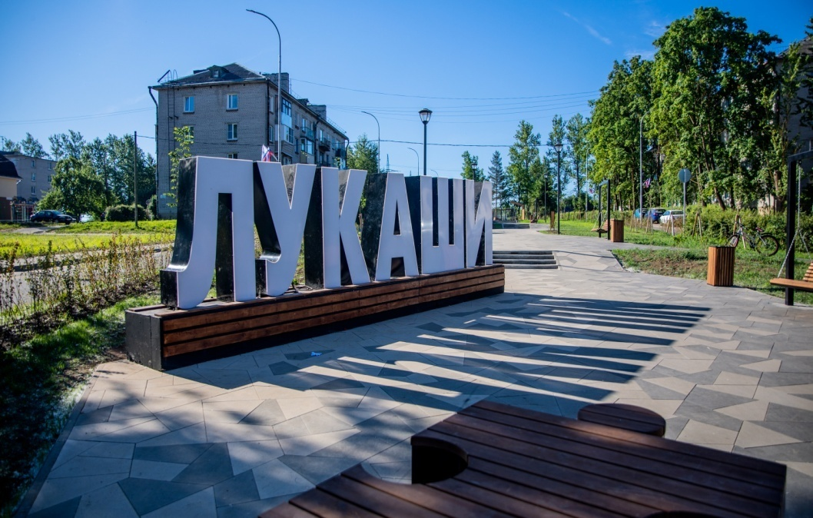
Отчет
об исполнении бюджета
Пудомягского сельского поселения
за 2024 год

Slide 2
ОСНОВНЫЕ ТЕРМИНЫ И ОПРЕДЕЛЕНИЯ
Бюджет - форма образования и расходования денежных средств, предназначенных для финансового обеспечения задач и функций государства и местного самоуправления;
Консолидированный бюджет - свод бюджетов бюджетной системы российской федерации на соответствующей территории (за исключением бюджетов государственных внебюджетных фондов) без учета межбюджетных трансфертов между этими бюджетами;
Бюджетная система российской федерации - основанная на экономических отношениях и государственном устройстве российской федерации, регулируемая законодательством российской федерации совокупность федерального бюджета, бюджетов субъектов российской федерации, местных бюджетов и бюджетов государственных внебюджетных фондов;
Доходы бюджета - поступающие в бюджет денежные средства, за исключением средств, являющихся в соответствии с настоящим кодексом источниками финансирования дефицита бюджета;
Расходы бюджета - выплачиваемые из бюджета денежные средства, за исключением средств, являющихся в соответствии с настоящим кодексом источниками финансирования дефицита бюджета;
Дефицит бюджета - превышение расходов бюджета над его доходами;
Профицит бюджета - превышение доходов бюджета над его расходами;
Бюджетный процесс - регламентируемая законодательством российской федерации деятельность органов государственной власти, органов местного самоуправления и иных участников бюджетного процесса по составлению и рассмотрению проектов бюджетов, утверждению и исполнению бюджетов, контролю за их исполнением, осуществлению бюджетного учета, составлению, внешней проверке, рассмотрению и утверждению бюджетной отчетности;
Бюджетная роспись - документ, который составляется и ведется главным распорядителем бюджетных средств (главным администратором источников финансирования дефицита бюджета) в соответствии с настоящим кодексом в целях исполнения бюджета по расходам (источникам финансирования дефицита бюджета);
Бюджетные ассигнования - предельные объемы денежных средств, предусмотренных в соответствующем финансовом году для исполнения бюджетных обязательств;
Государственный или муниципальный долг - обязательства, возникающие из государственных или муниципальных заимствований, гарантий по обязательствам третьих лиц, другие обязательства в соответствии с видами долговых обязательств, установленными настоящим кодексом, принятые на себя российской федерацией, субъектом российской федерации или муниципальным образованием;
Расходные обязательства - обусловленные законом, иным нормативным правовым актом, договором или соглашением обязанности публично-правового образования (российской федерации, субъекта российской федерации, муниципального образования) или действующего от его имени казенного учреждения предоставить физическому или юридическому лицу, иному публично-правовому образованию, субъекту международного права средства из соответствующего бюджета;

Slide 3
ОСНОВНЫЕ ТЕРМИНЫ И ОПРЕДЕЛЕНИЯ
Публичные нормативные обязательства - публичные обязательства перед физическим лицом, подлежащие исполнению в денежной форме в установленном соответствующим законом, иным нормативным правовым актом размере или имеющие установленный порядок его индексации, за исключением выплат физическому лицу, предусмотренных статусом государственных (муниципальных) служащих, а также лиц, замещающих государственные должности российской федерации, государственные должности субъектов российской федерации, муниципальные должности, работников казенных учреждений, военнослужащих, проходящих военную службу по призыву (обладающих статусом военнослужащих, проходящих военную службу по призыву), лиц, обучающихся (воспитанников) в государственных (муниципальных) образовательных учреждениях;
Межбюджетные отношения - взаимоотношения между публично-правовыми образованиями по вопросам регулирования бюджетных правоотношений, организации и осуществления бюджетного процесса;
Межбюджетные трансферты - средства, предоставляемые одним бюджетом бюджетной системы российской федерации другому бюджету бюджетной системы российской федерации;
Дотации - межбюджетные трансферты, предоставляемые на безвозмездной и безвозвратной основе;
Бюджетные полномочия - установленные настоящим кодексом и принятыми в соответствии с ним правовыми актами, регулирующими бюджетные правоотношения, права и обязанности органов государственной власти (органов местного самоуправления) и иных участников бюджетного процесса по регулированию бюджетных правоотношений, организации и осуществлению бюджетного процесса;
Смета доходов и расходов населенного пункта, другой территории, не являющейся муниципальным образованием, - утвержденный органом местного самоуправления городского, сельского поселения план доходов и расходов распорядителя (главного распорядителя) средств местного бюджета, уполномоченного местной администрацией городского, сельского поселения осуществлять в данном населенном пункте (на другой территории), входящем (входящей) в состав территории городского, сельского поселения, отдельные функции местной администрации;
Государственные (муниципальные) услуги (работы) - услуги (работы), оказываемые (выполняемые) органами государственной власти (органами местного самоуправления), государственными (муниципальными) учреждениями и в случаях, установленных законодательством российской федерации, иными юридическими лицами;
Государственное (муниципальное) задание - документ, устанавливающий требования к составу, качеству и (или) объему (содержанию), условиям, порядку и результатам оказания государственных (муниципальных) услуг (выполнения работ);
Бюджетные инвестиции - бюджетные средства, направляемые на создание или увеличение за счет средств бюджета стоимости государственного (муниципального) имущества;
Финансовые органы - министерство финансов российской федерации, органы исполнительной власти субъектов российской федерации, осуществляющие составление и организацию исполнения бюджетов субъектов российской федерации (финансовые органы субъектов российской федерации), органы (должностные лица) местных администраций муниципальных образований, осуществляющие составление и организацию исполнения местных бюджетов (финансовые органы муниципальных образований);
Главный распорядитель бюджетных средств (главный распорядитель средств соответствующего бюджета) - орган государственной власти (государственный орган), орган управления государственным внебюджетным фондом, орган местного самоуправления, орган местной администрации, а также наиболее значимое учреждение науки, образования, культуры и здравоохранения, указанное в ведомственной структуре расходов бюджета, имеющие право распределять бюджетные ассигнования и лимиты бюджетных обязательств между подведомственными распорядителями и (или) получателями бюджетных средств;

Slide 4
ОСНОВНЫЕ ТЕРМИНЫ И ОПРЕДЕЛЕНИЯ
Получатель бюджетных средств (получатель средств соответствующего бюджета) - орган государственной власти (государственный орган), орган управления государственным внебюджетным фондом, орган местного самоуправления, орган местной администрации, находящееся в ведении главного распорядителя (распорядителя) бюджетных средств казенное учреждение, имеющие право на принятие и (или) исполнение бюджетных обязательств от имени публично-правового образования за счет средств соответствующего бюджета;
казенное учреждение - государственное (муниципальное) учреждение, осуществляющее оказание государственных (муниципальных) услуг, выполнение работ и (или) исполнение государственных (муниципальных) функций в целях обеспечения реализации предусмотренных законодательством российской федерации полномочий органов государственной власти (государственных органов) или органов местного самоуправления, финансовое обеспечение деятельности которого осуществляется за счет средств соответствующего бюджета на основании бюджетной сметы;
Ведомственная структура расходов бюджета - распределение бюджетных ассигнований, предусмотренных законом (решением) о бюджете, по главным распорядителям бюджетных средств, разделам, подразделам, целевым статьям, группам (группам и подгруппам) видов расходов бюджетов либо по главным распорядителям бюджетных средств, разделам, подразделам и (или) целевым статьям (государственным (муниципальным) программам и непрограммным направлениям деятельности), группам (группам и подгруппам) видов расходов классификации расходов бюджетов;
Администратор доходов бюджета - орган государственной власти (государственный орган), орган местного самоуправления, орган местной администрации, орган управления государственным внебюджетным фондом, центральный банк российской федерации, казенное учреждение, осуществляющие в соответствии с законодательством российской федерации контроль за правильностью исчисления, полнотой и своевременностью уплаты, начисление, учет, взыскание и принятие решений о возврате (зачете) излишне уплаченных (взысканных) платежей, пеней и штрафов по ним, являющихся доходами бюджетов бюджетной системы российской федерации;
Государственная или муниципальная гарантия (государственная гарантия российской федерации, государственная гарантия субъекта российской федерации, муниципальная гарантия) - вид долгового обязательства, в силу которого соответственно российская федерация, субъект российской федерации, муниципальное образование (гарант) обязаны при наступлении предусмотренного в гарантии события (гарантийного случая) уплатить лицу, в пользу которого предоставлена гарантия (бенефициару), по его письменному требованию определенную в обязательстве денежную сумму за счет средств соответствующего бюджета в соответствии с условиями даваемого гарантом обязательства отвечать за исполнение третьим лицом (принципалом) его обязательств перед бенефициаром;
Текущий финансовый год - год, в котором осуществляется исполнение бюджета, составление и рассмотрение проекта бюджета на очередной финансовый год (очередной финансовый год и плановый период);
Очередной финансовый год - год, следующий за текущим финансовым годом;
Плановый период - два финансовых года, следующие за очередным финансовым годом;
Отчетный финансовый год - год, предшествующий текущему финансовому году.

Slide 5
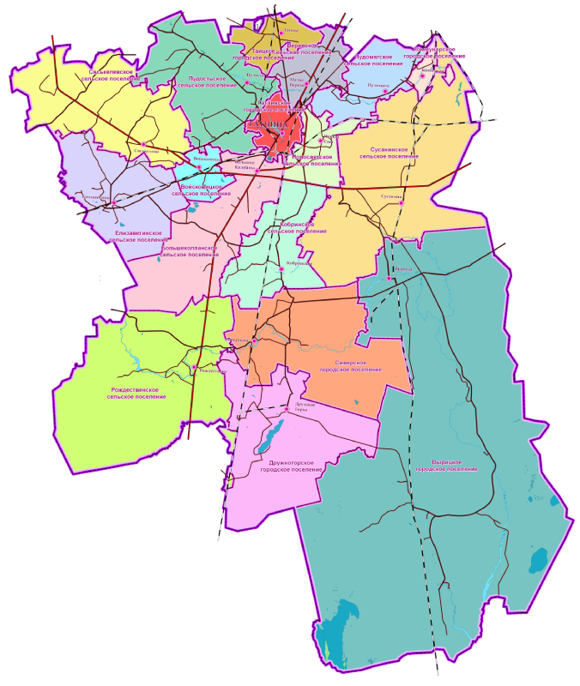
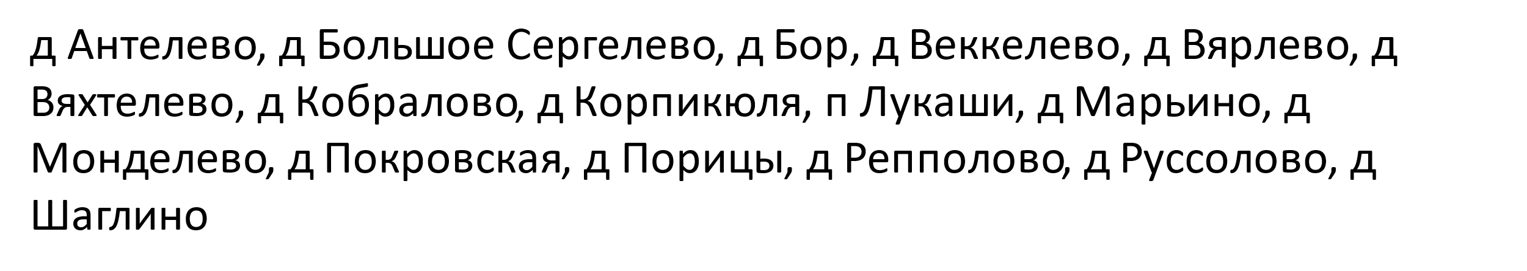



Административно-территориальное устройство
Населенные пункты, входящие в состав Пудомягского сельского поселения:
Граничащие территории: С севера – С-Петербург; С Северо-востока - г. Коммунар; С Северо – запада – Веревское поселение; С юга –Новосветское поселение; С юго - востока – Сусанинское поселение.
Населенные пункты Пудомягского СП расположены вдоль региональной автомобильной трассы Красное Село – Гатчина – Павловск. Площадь земель Пудомягского сельского поселения составляет 6900 га.
ТЕРРИТОРИЯ
ПЛОЩАДЬ
НАСЕЛЕНИЕ
69,0 км²
6 900,0 га
8 518 тыс. чел.

Slide 6
Основные параметры исполнения бюджета
Пудомягского сельского поселения
за 2024 год
млн. руб.
Наименование | Исполнено за 2023 год | План на 2024 год | Исполнено за 2024 год | % исполнения к году | Темп роста 2024/2023; %, (тыс.руб.)
Доходы: | 148,69 | 174,68 | 189,43 | 108,44 | 127,40
Собственные (налоговые, неналоговые) (46,67%) | 69,40 | 97,02 | 107,53 | 110,83 | 154,94
безвозмездные поступления (53,33%) | 79,29 | 77,66 | 81,90 | 105,46 | 103,29
Расходы | 130,49 | 195,62 | 185,13 | 94,64 | 141,87
Дефицит /Профицит | 18,20 | -20,94 | 4,3

Slide 7
Доходы бюджета Пудомягского сельского поселения за 2024 год
млн. руб.
Наименование показателя | Исполнено 2023 год | План 2024 год | Исполнено за 2024 год | % исполнения к году | Темп роста 2024/2023 %
НАЛОГОВЫЕ И НЕНАЛОГОВЫЕ ДОХОДЫ | 69,4 | 97,02 | 107,53 | 110,83 | 154,94
Налоговые доходы | 33,92 | 42,86 | 35,17 | 82,06 | 103,69
Налог на доходы физических лиц | 5,52 | 6,32 | 7,29 | 115,36 | 132,14
Акцизы по подакцизным товарам (продукции), производимым на территории РФ | 5,1 | 5,15 | 5,54 | 107,59 | 108,54
Единый сельскохозяйственный налог | 0,47 | 1,99 | 1,99 | 99,86 | 423,78
Налог на имущество физических лиц | 4,29 | 4,45 | 4,24 | 95,29 | 98,82
Земельный налог | 18,53 | 24,95 | 16,11 | 64,58 | 86,95
Неналоговые доходы | 35,48 | 54,16 | 72,35 | 133,59 | 203,93
БЕЗВОЗМЕЗДНЫЕ ПОСТУПЛЕНИЯ | 79,29 | 77,66 | 81,90 | 105,46 | 103,29
Прочие дотации бюджетам сельских поселений | 0 | 3,00 | 3,00 | 100,00 | 100,00
Дотации бюджетам сельских поселений на выравнивание бюджетной обеспеченности | 26,22 | 23,04 | 27,15 | 117,83 | 103,55
Прочие дотации бюджетам сельских поселений | 0,36 | 0,48 | 0,48 | 100,00 | 133,33
Субсидии из бюджета ЛО | 40,51 | 31,40 | 31,53 | 100,41 | 77,83
Субсидии из бюджета ГМР | 3,57 | 12,22 | 12,22 |  | 342,30
Субвенции бюджетам субъектов Российской Федерации и муниципальных образований | 0,32 | 0,35 | 0,35 | 100,00 | 110,04
Иные межбюджетные трансферты | 8,29 | 7,17 | 7,17 | 100,00 | 86,43
Доходы бюджета - Всего | 148,69 | 174,68 | 189,42 | 108,44 | 127,39

Slide 8
Расходы бюджета Пудомягского сельского поселения
в разрезе функциональной структуры за 2024 год
млн. руб.
Наименование | Факт 2023 год | Факт 2024 год | Структура, % | Отношение 2024 года к 2023 (%) | Отношение 2024 года к 2023 (млн. руб.)
Общегосударственные вопросы | 19,58 | 22,16 | 83,4 | 113,2 | 2,58
Национальная оборона | 0,31 | 0,35 | 100 | 112,9 | 0,04
Национальная безопасность и правоохранительная деятельность | 0,44 | 0,5 | 100 | 113,6 | 0,06
Национальная экономика | 12,49 | 67,87 | 98,51 | 543,4 | 55,38
Жилищно-коммунальное хозяйство | 80,55 | 72,35 | 94,15 | 89,83 | -8,19
Образование | 0,72 | 0,96 | 98,17 | 133,3 | 0,24
Культура, кинематография | 14,27 | 18,79 | 98,09 | 131,7 | 4,52
Социальная политика | 0,9 | 1,0 | 95,07 | 111,1 | 0,1
Физическая культура и спорт | 1,22 | 1,15 | 90,82 | 94,3 | -0,07
ИТОГО: | 130,48 | 185,13 | 94,64 | 141,9 | 54,66

Slide 9

Расходы бюджета Пудомягского сельского поселения
в разрезе функциональной структуры за 2024 год

Slide 10
Расходы бюджета Пудомягского сельского поселения
в разрезе разделов и подразделов за 2024 год
млн.руб.
Наименование | КФСР | План 2024 год | Факт 2024 год | Исполнение, %
ОБЩЕГОСУДАРСТВЕННЫЕ ВОПРОСЫ | 0100 | 26,56 | 22,16 | 83,41
Функционирование Правительства Российской Федерации, высших исполнительных органов государственной власти субъектов Российской Федерации, местных администраций | 0104 | 23,59 | 20,70 | 87,74
Обеспечение деятельности финансовых, налоговых и таможенных органов и органов финансового (финансово-бюджетного) надзора | 0106 | 0,57 | 0,57 | 100
Обеспечение проведения выборов и референдумов | 0107 | 0,16 | 0,16 | 100
Резервные фонды | 0111 | 1,0 | 0 | 0
Другие общегосударственные вопросы | 0113 | 1,2 | 0,72 | 58,31
НАЦИОНАЛЬНАЯ ОБОРОНА | 0200 | 0,35 | 0,35 | 100
Осуществление первичного воинского учета | 0203 | 0,35 | 0,35 | 100
НАЦИОНАЛЬНАЯ БЕЗОПАСНОСТЬ | 0300 | 0,5 | 0,5 | 100
Другие вопросы в области национальной безопасности и правоохранительной деятельности | 0314 | 0,5 | 0,5 | 100
НАЦИОНАЛЬНАЯ ЭКОНОМИКА | 0400 | 68,90 | 67,87 | 98,51
Дорожное хозяйство (дорожные фонды) | 0409 | 62,60 | 62,25 | 99,44
Другие вопросы в области национальной экономики | 0412 | 6,31 | 5,63 | 89,25

Slide 11
Расходы бюджета Пудомягского сельского поселения
в разрезе разделов и подразделов за 2024 год
млн. руб.
Наименование | КФСР | План 2024 год | Факт 2024 год | Исполнение, %
ЖИЛИЩНО-КОММУНАЛЬНОЕ ХОЗЯЙСТВО | 0500 | 76,84 | 72,35 | 94,15
Жилищное хозяйство | 0501 | 2,46 | 2,26 | 91,83
Коммунальное хозяйство | 0502 | 0,2 | 0,1 | 58,02
Благоустройство | 0503 | 74,14 | 69,95 | 94,34
ОБРАЗОВАНИЕ | 0700 | 0,98 | 0,96 | 98,17
Профессиональная подготовка, переподготовка и повышение квалификации | 0705 | 0,11 | 0,10 | 98,51
Молодежная политика | 0707 | 0,87 | 0,85 | 98,13
КУЛЬТУРА, КИНЕМАТОГРАФИЯ | 0800 | 19,16 | 18,79 | 98,09
Культура | 0801 | 19,16 | 18,79 | 98,09
СОЦИАЛЬНАЯ ПОЛИТИКА | 1000 | 1,06 | 1,0 | 95,07
Пенсионное обеспечение | 1001 | 1,06 | 1,0 | 95,07
ФИЗИЧЕСКАЯ КУЛЬТУРА И СПОРТ | 1100 | 1,27 | 1,15 | 90,82
Массовый спорт | 1102 | 1,27 | 1,15 | 90,82
ИТОГО: |  | 195,62 | 185,13 | 94,64

Slide 12
Расходы бюджета Пудомягского сельского поселения
в разрезе муниципальных программ за 2024 год

Slide 13
Расходы бюджета Пудомягского сельского поселения
в разрезе муниципальных программ за 2024 год
млн. руб.
Наименование | Исполнено за 2023 год | План 2024 год | Исполнено за 2024 год | % исполнения | Удельный вес %
Муниципальная программа "Социально - экономическое развитие муниципального образования "Пудомягское сельское поселение" | 108,63 | 166,24 | 160,51 | 96,56 | 86,7
Обеспечение устойчивого сокращения непригодного для проживания жилого фонда | 26,44
Реализация программ "Формирование комфортной городской среды" | 16,87 | 14, 47 | 14,47 | 100,00
Комплекс процессных мероприятий в том числе: | 61,17 | 127,42 | 121,69 | 95,51 | 75,8
Создание условий для экономического развития | 1,07 | 6,30 | 5,63 | 89,2 | 4,63
Обеспечение безопасности | 0,44 | 0,5 | 0,5 | 100,0 | 0,41
ЖКХ, содержание автомобильных дорог и благоустройство территории поселения | 43,52 | 99,30 | 94,76 | 95,4 | 77,87
Развитие культуры и спорта, организация праздничных мероприятий | 15,49 | 20,44 | 19,56 | 97,6 | 16,07
Развитие молодежной политики | 0,65 | 0,87 | 0,85 | 98,1 | 0,70
Формирование законопослушного поведения участников дорожного движения | 0 | 0,01 | 0

Slide 14
Расходы бюджета Пудомягского сельского поселения
в разрезе муниципальных программ за 2024 год
млн. руб.
Наименование | Исполнено за 2023 год | План 2024 год | Исполнено за 2024 год | % исполнения | Удельный вес %
Отраслевые проекты | 4,15 | 24,35 | 24,35 | 100,00 | 15,17
Мероприятия, направленные на достижение цели федерального проекта "Обеспечение устойчивого сокращения непригодного для проживания жилищного фонда | 4,15
Отраслевой проект "Благоустройство сельских территорий" |  | 0,51 | 0,51 | 100,00 | 2,09
Отраслевой проект "Развитие и приведение в нормативное состояние автомобильных дорог общего пользования" |  | 11,37 | 11,37 | 100,00 | 46,69
Отраслевой проект "Благоустройство общественных, дворовых пространств и цифровизация городского хозяйства" |  | 12,46 | 12,46 | 100,00 | 51,17
Программные расходы (83,25%) | 108,63 | 166,24 | 160,51 | 96,6 | 86,7
Непрограммные расходы (16,75%) | 21,85 | 29,38 | 24,62 | 83,80 | 13,3
ИТОГО | 130,48 | 195,62 | 185,13 | 94,64 | 100,0

Slide 15
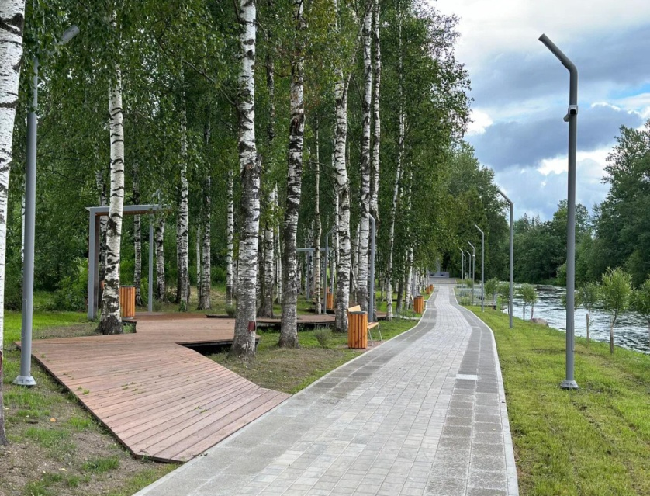
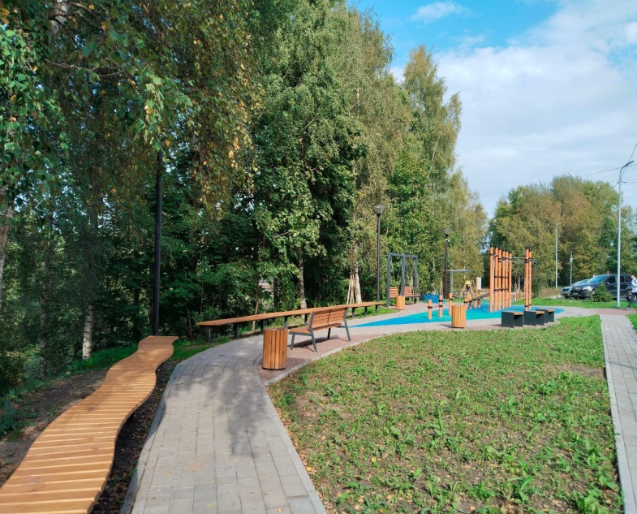
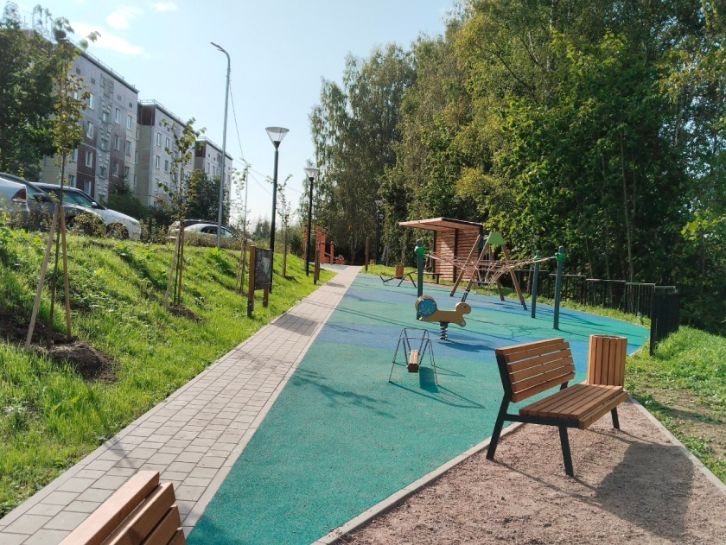
Информация о реализованных в 2024 году
общественно-значимых мероприятиях
1. Благоустройство общественной территории Пудомягского сельского поселения: «Сквер «Память» (п. Лукаши) на сумму 14,47 млн. рублей;
2. Благоустройство дворовых территорий Пудомягского сельского поселения, «п. Лукаши, ул. Ижорская, д.5, 7 на сумму 12,46 млн. рублей;
3. Устройство детской площадки с установкой игрового оборудования в дер. Шаглино на сумму 5,35 млн. рублей;
4. Ремонт участков автомобильных дорог по адресу: пос.Лукаши: ул.Морская Слобода, ул.Сельская; д.Бор. На сумму 11,37 млн. рублей;
5. Ремонт участка дороги в дер. Марьино от д. 1В до д. 41 и от д.41 до д.5 пер. Западный на сумму 1,92 млн. рублей;
6. Устройство парковки в дер. Пудомяги между д. 3 и д. 14 на сумму 2,5 млн. рублей;

Slide 16
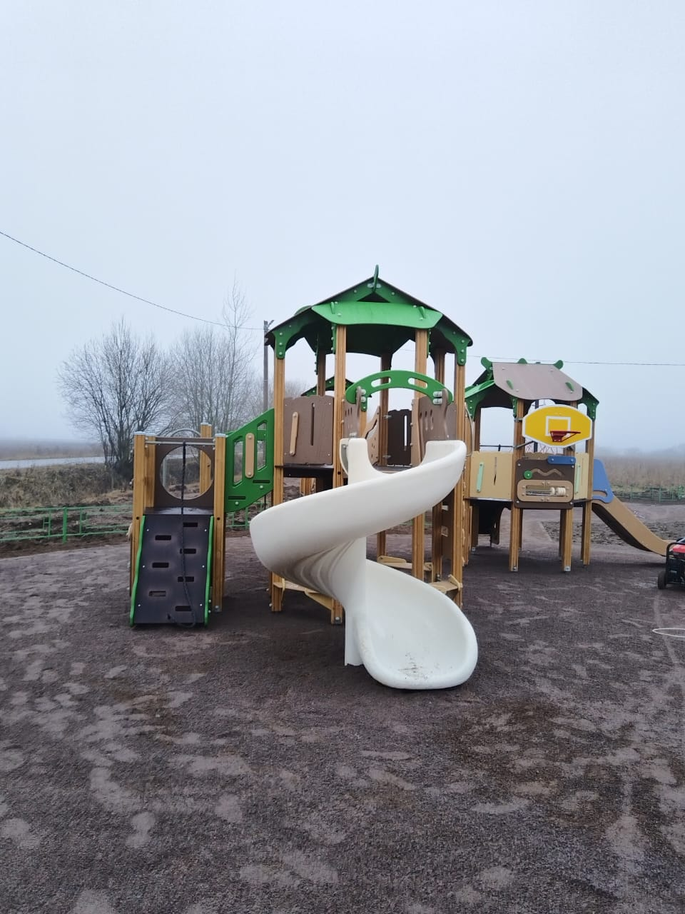
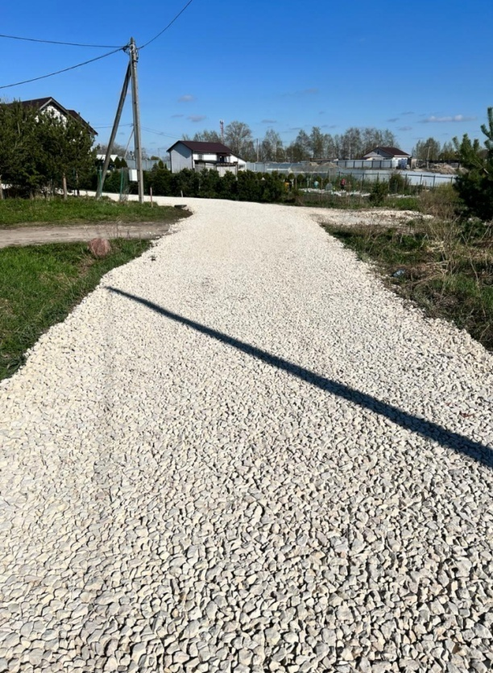
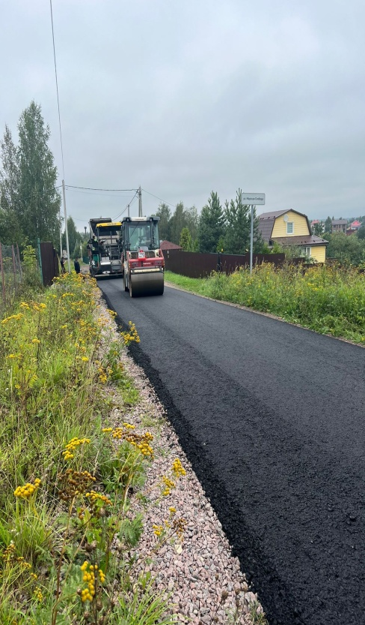
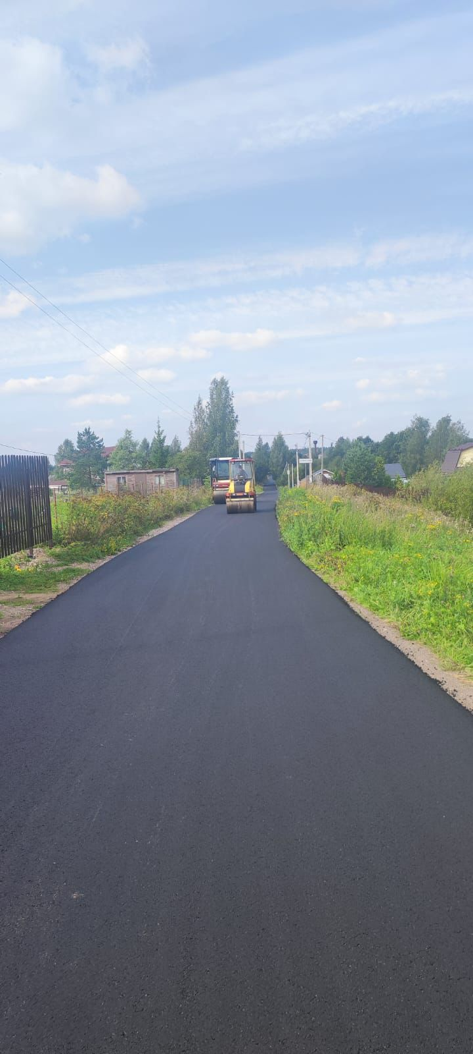
Информация о реализованных в 2024 году
общественно-значимых мероприятиях
7. Капитальный ремонт дороги по ул. Тихвинская и по ул. Лужская в д. Покровская, по ул. Новошаглинская в д. Шаглино на сумму 13,27 млн. рублей;
8. Ремонт участков дороги в дер. Лукаши, ул. Красная, ул. Овражная, ул. Средняя, от ул. Заводская до трассы "Гатчина -Павловск" на сумму 9,02 млн. рублей;
9. Ремонт дороги д. Руссолово, ул. Речная, ул. Луговая, ул. Восточная, на сумму 5,52 млн. рублей;
10. Ремонт участка дороги общего пользования местного значения в дер. Монделево, Нагорная ул., на сумму 3,44 млн. рублей.

Slide 17
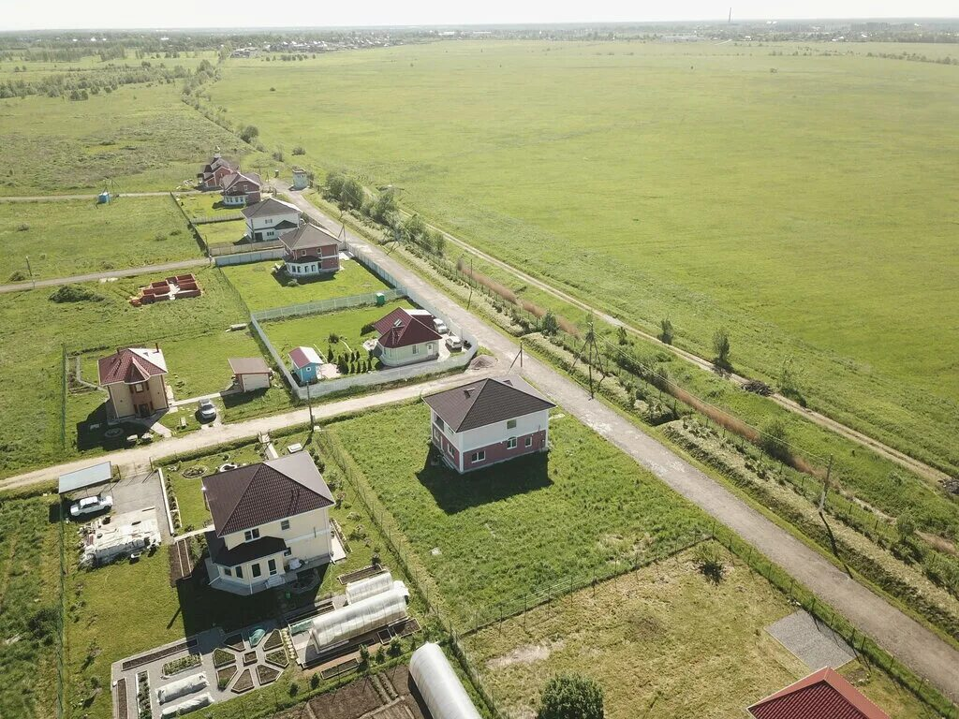
КОНТАКТНАЯ ИНФОРМАЦИЯ
Официальный сайт Гатчинского муниципального округа http://gmolo.ru/
Официальный сайт Контрольно-счетной палаты Гатчинского муниципального округа http://gmolo.ru/ksp/
Официальный сайт Комитета финансов Гатчинского муниципального округа http://gmolo.ru/activity/finance/
Пудомягское сельское поселение
Адрес: Ленинградская область, Гатчинский район, пос. Лукаши, ул. Ижорская, д.8 Телефон: (881371) 64-730
E-mail: www.adm-pudomyagi.ru

